Slide 1

人工智能在油气资源评价中的应用研究
立项答辩
2024
信息与智能网联类
答辩人员
李欣洋
指导老师
宋春林

Slide 2

1
项目简介
2
选题背景及目的
3
国内外研究现状
4
项目目标及研究内容
目录
5
技术路线
CONTENTS
6
创新点
7
预期成果
8
计划安排
9
团队介绍

Slide 3

01
项目简介
选题背景及目的
国内外研究现状

Slide 4
绪论
项目简介
在“十四五”国家油气资源评价中，我校帮助中石化开发了一套数据库系统，目前已经将中石化各油田的数据进入到数据库系统。其中的数据不仅包括各油田各盆地各评价单元详细的地质参数资料，也包括储量信息。本项目争取以此数据库为为基础构建数据训练集，利用人工智能算法，比如深度学习、卷积神经网络、随机森林、K邻近等，基于现有数据库创建样本集，针对每一种算法，利用Python语言编写程序，进行训练、推理得到预测模型，然后进行实验预测，分析模型的可靠性和有效性，并进行推广应用。之后利用得到的最优模型进行资源量预测或重要参数预测。

Slide 5
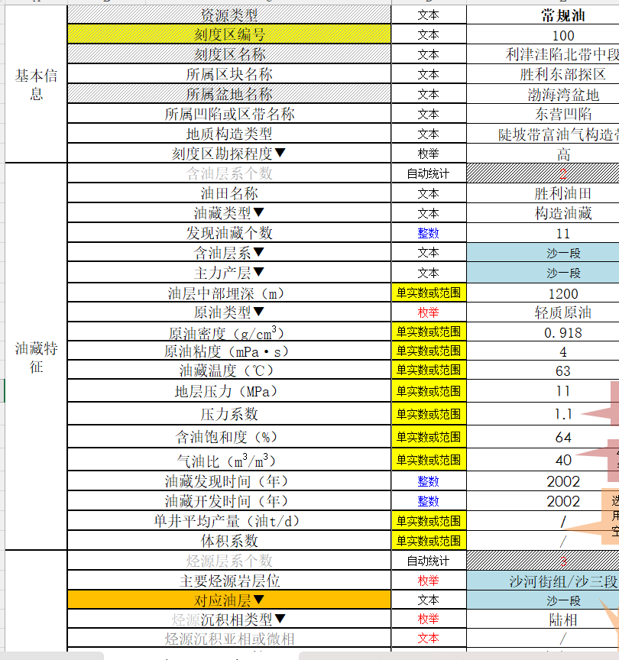
绪论
选题背景及目的
在“十四五“期间，我校帮助中石化开发了一套数据库系统，目前已经将中石化各油田的数据进入到数据库系统，后续中石油、中海油的数据也会进入。
以下为我校完成数据库的一些成果
1、严格遵循自然资源部资评相关规范和软件工程思想，完成中石化“十四五”资评数据库需求分析和系统设计，建立了中石化第一个、统一的油气资源评价数据库系统。
2、基于前后端分离、双库融合等先进技术，完成中石化“十四五”刻度区数据库、基础数据库、成果库、空白区和储备区数据库、图形库开发，实现了“一键上传、一键汇交”，高质量支撑了主项目“十四五”资评汇交工作。
为充分利用数据，并基于我校优异的人工智能基础与氛围，我们提出本课题——人工智能在油气资源评价中的应用研究
力求实现利用人工智能算法实现本项目拟以已有的数据库为基础构建数据训练集，利用人工智能算法，比如深度学习（比如YOLOV系统）、卷积神经网络、随机森林、K邻近等进行训练，得到预测模型，进行资源量预测或重要参数预测。在此过程中针对每一种算法，利用Python语言编写程序，进行训练、推理，然后进行实验预测，分析模型的可靠性和有效性。

Slide 6
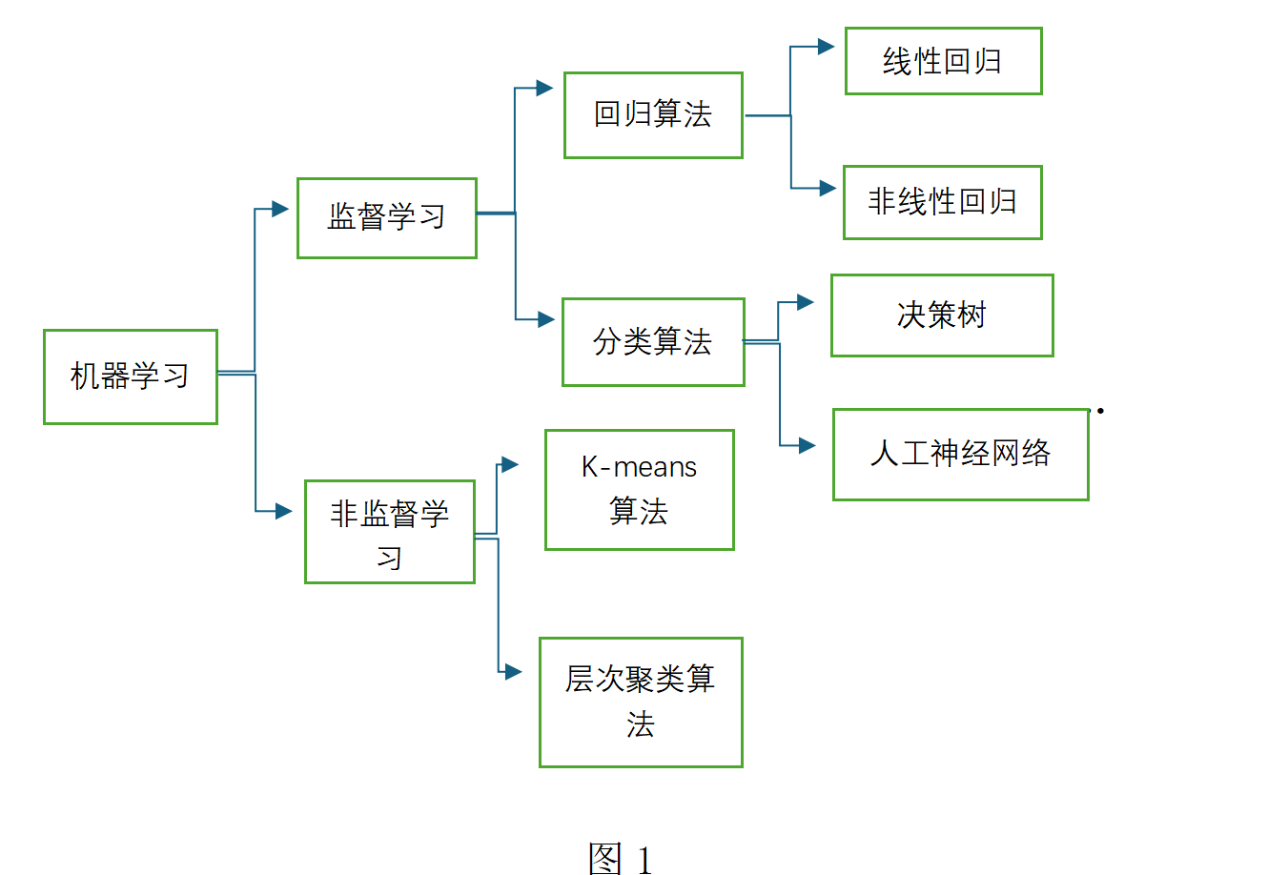
绪论
国内外研究现状
国内外对人工智能在油气资源评价的研究已有不少的建树，并且主要集中在资源量预测、重要参数预测、流体性质识别、岩相识别分类等方面。如壳牌公司、挪威国家石油公司、雪佛龙等都具体运用了多类人工智能的算法，来构建了他们在油气资源分析方面的平台。
（资料来源：人工智能在提高油气田勘探开发效果中的应用 于红岩，丁帅伟，高彦芳，孟 昆，陈斯斯，Dec．，2022，Vol．52，No．6）

Slide 7
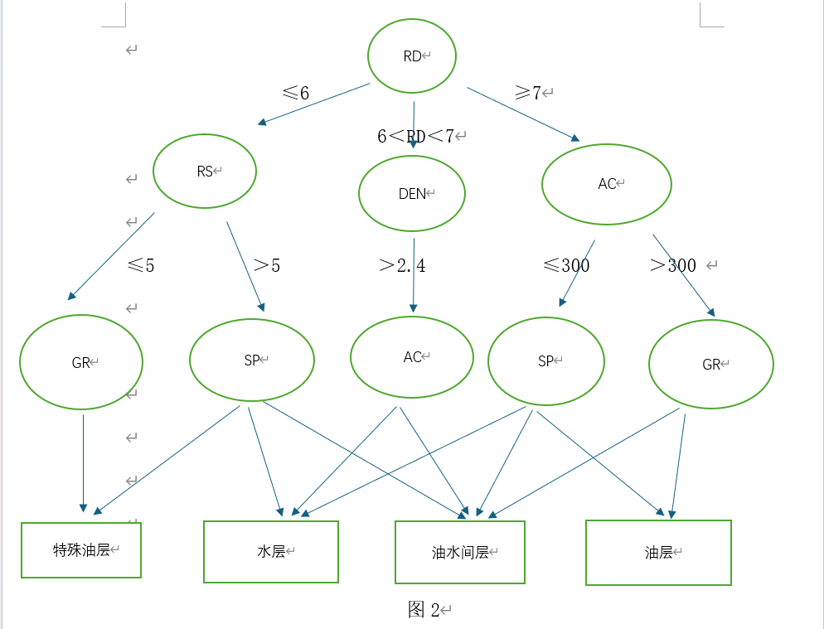
绪论
国内外研究现状
研究实例：流体性质的识别
常规储层的含油气性通过电阻率曲线可进行准确识别，但是，复杂油气藏具有致密性、强非均质性和复杂润湿性等特点，造成了电阻率测井曲线难以确定流体性质的问题，这时需要多因素、多条测井曲线共同来判别。因此，具体流程可参考图2，但是要选择相应的分类算法。利用决策树算法进行了碳酸盐岩储层的气水识别，以及建立地层水化学参数与油气封存性的关系，为油气的开采提供了有利依据。另外，目前很多精确率更高的黑盒算法如人工神经网络、贝叶斯和支持向量机等可用来识别储层流体、岩性。除了直接分类之外，也可以建立新参数，通过判别法进行流体性质的识别。
资料来源：大数据及人工智能在油气田开发中的现状及展望 李 阳，廉培庆，薛兆杰，戴 城Vol．44 No．4 Aug．2020

Slide 8
02
项目目标
研究内容

Slide 9
项目目标
以中石化、中石油、中海油的数据作为基础，充分运用多个人工智能算法，从中选择出最合适最优的模型。组内进行分工，每个人测试一种人工智能算法，并且运用python编写程序，得到相应的模型最后再结合组内每个人的数据进行统一分析与讨论。
在此基础上，选择最优的一个人工智能算法搭建平台，开发一个油气资源量预测以及重要参数预测的平台进行推广与使用 。
此外，小组进行真实的测试实验，结合国内外现有的数据，做到实验真实性，能够还原真实的使用情况。

Slide 10
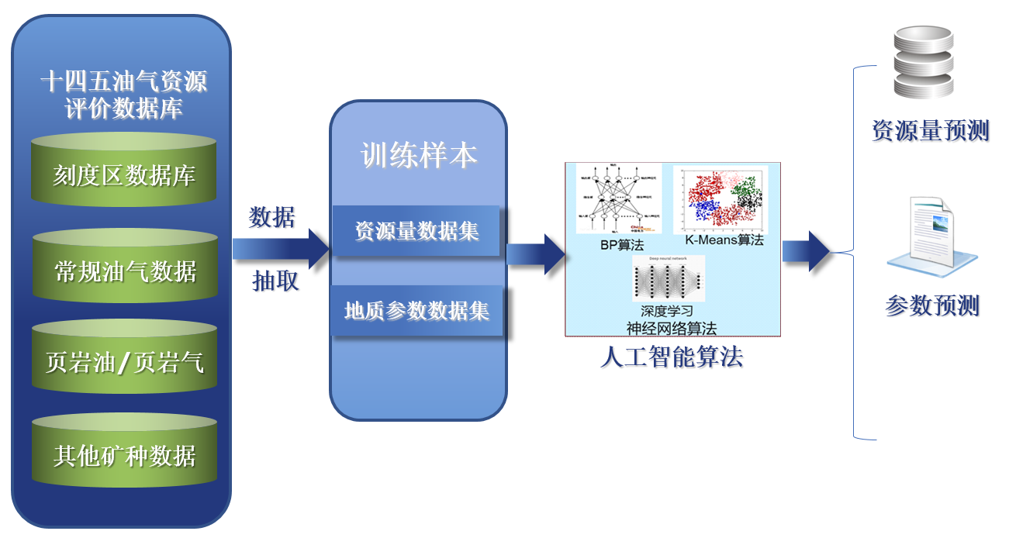
研究内容
3.验证测试
1.建立数据集
2.在资源预测和参数预测中找到合适的算法

Slide 11
研究内容
构建数据集
step1：数据收集：利用无人机、遥感卫星收集包含石油资源的相关目标的图像
step2：数据标注：使用合适的标注工具标注图像中的石油资源目标
step3：数据集划分：将标注好的数据集划分为刻度区数据、基础数据和成果数据

Slide 12

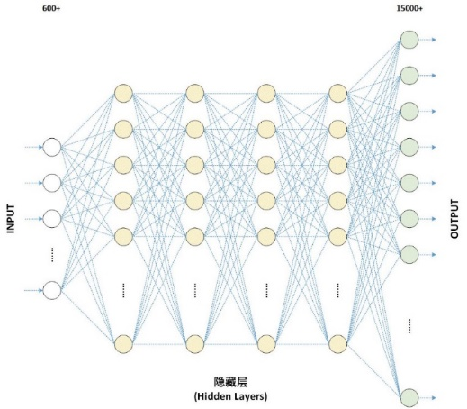


研究内容
人工智能算法
1.资源量预测：以刻度区数据、成果数据作为训练样本，采用深度学习算法（YOLOV5框架）或卷积神经网络，预测资源量。
刻度区数据
基础数据
成果数据
烃源数据
特征归
一化
储盖数据
模型训练
模型评估
资源量预测
成藏特征
资源丰度
损失函数
准备储量数据集
构建深度学习模型
。。。
核心参数集

Slide 13
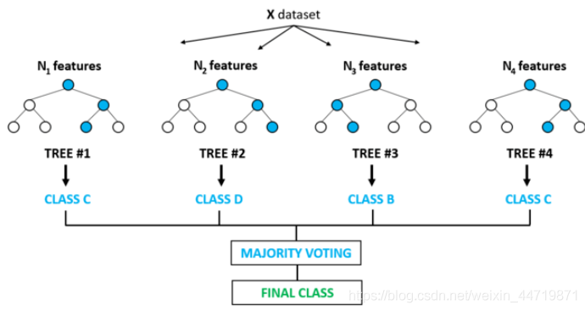
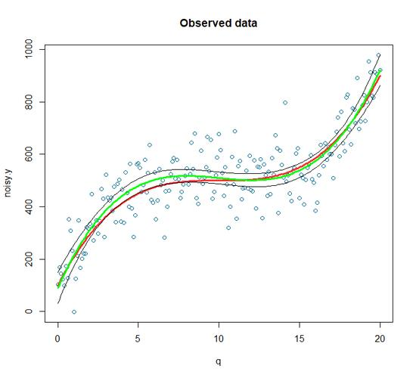
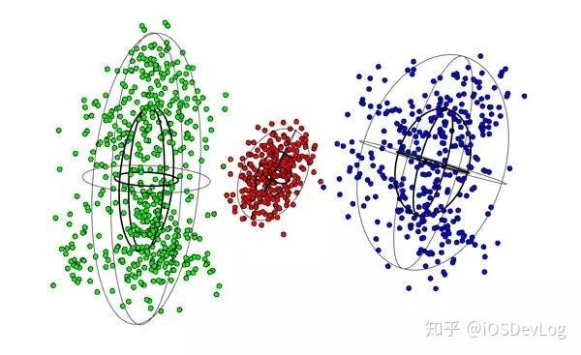
研究内容
人工智能算法
2.参数预测：运用随机森林进行分类，再聚类，后多元回归
资源丰度
干酪根类型
先分类
再聚类
回归分析
TOC、孔隙度
生排烃强度
随机森林分类
。。。
聚类
参数预测：运聚系数、资源丰度、页岩气存滞系数、页岩油可动系数
参数预测：运聚系数、资源丰度、页岩气存滞系数、页岩油可动系数

Slide 14
研究内容
验证测试
模型 软件
以已有的数据可为基础，针对每一种算法，用python编写程序，进行训练，然后进行实验预测，得到模型
组内分析，得到最佳的模型，针对选出的最佳模型，进行再修正，并且进行详细的分析与评估。然后结合已有的数据，对油气资源量和相关参数进行预测，优化模型后，进一步推广使用
得到最佳模型之后，本项目希望运用该模型搭建一个软件平台进行油气资源预测和参数预测

Slide 15
03
技术路线
创新点
预期成果

Slide 16
关键技术与重点
技术路线
1）算法的熟悉和仿真
2）算法优化
小组成员在目前还需要对基本的计算机编程内容进一步学习并且需要在有一定基础后对挑选出来的算法进行熟悉，了解其基本的工作流程，之后小组成员将会使用Python语言，采用不同算法，进行下一步研究。因为需要从基础的原理开始学习，该过程可能会需要较长的时间，最后才能得出比较有说服力的技术实现方式。
在分析完算法的性能差异后，我们将会择优选择一种算法，并对该算法存在的问题和缺陷进行一定的改进，尤其是对复杂油气藏的性质识别，我们目前计划对这一部分进行更加有效的优化。
算法的熟悉和仿真
算法优化
算法应用
产品研发
本项目划分为两个创作过程。一创环节，搭建储层流体、岩性性质识别系统，做到能够在复杂的地质环境中精确识别相应储层流体、岩性。二创环节，通过机器学习，实现通过对数据处理得到储层的含油气性。
4）产品研发
3）算法应用
在以上几个步骤较为顺利、时间比较充裕的情况下，小组还将希望开发一个油气资源量预测以及重要参数预测的平台。；
在基本的算法改善完成后，我们会搭建出识别能力强大的油气资源评价系统，为下一步的计划打下基础并提供理论依据。

Slide 17
关键技术与重点
创新点
数据来源广，准确客观
充分运用多个人工智能算法
搭建平台
保证实验真实性
本项目的创新点和项目特色可以概括为:
1)以中石化、中石油、中海油的数据作为基础，具有准确，客观的特点，使得后续得到的模型具有实际意义。
2)充分运用多个人工智能算法，从中选择出最合适最优的模型。组内进行分工，每个人测试一种人工智能算法，并且运用python编写程序，得到相应的模型，最后再结合组内每个人的数据进行统一分析与讨论。
3)搭建平台，本项目还希望开发一个油气资源量预测以及重要参数预测的平台进行推广使用。
4)此外，小组将进行真实的测试实验，结合国内外现有的数据，力图做到实验真实性，能够还原真实的使用情况。

Slide 18
预期成果
充分了解并且掌握一些人工智能算法
在资源量和重要参数预测方面得到一个最优算法
搭建一个油气资源及重要参数预测方面的平台并且推广
1篇科研论文或1项专利或1项软件著作权登记

Slide 19
04
进程安排
团队介绍

Slide 20
项目介绍
进程安排
第一阶段（2024.12~2025.03）
第三阶段（2025.06~2025.09）
深入学习，指导阶段。小组成员与指导老师沟通，了解人工智能在油气资源评价方面的涵盖算法领域及所需知识储备。深入学习Python编程相关内容，同时阅读大量国内外参考文献了解人工智能在油气资源评价领域的国内外研究现状及其可创新点。
优化算法，实验阶段。对上一阶段的预测模型进行实验预测，分析模型的可靠性和有效性，检测该项目技术可行性，优胜劣汰选择准确度最高的人工智能算法，并对该该算法系统进行更深入研究，逐步进行调试改进，设计出在计算速度和精确度上都相对质量较高的油气资源评价算法雏形。
2025.03
2025.09
2024.12
第二阶段（2025.03~2025.06）
2025.06
第四阶段（2025.09~2025.12）
2025.12
分工调整，设计阶段。学习和了解人工智能算法，包括深度学习、卷积神经网络、随机森林、K邻近等人工智能算法。组内五名成员基于现有数据库创建样本集，并分别选择一种算法利用Python进行训练、推理得到预测模型。
反复实验，技术测试。开发一个油气资源量预测以及重要参数预测的平台，通过反复实验得到实验结果，并通过结果改进算法。最后，进行技术测试，提高算法性能，撰写论文，撰写项目报告，申请专利，准备结题答辩。

Slide 21
团队介绍
1） 一个算法。设计出一种优化后在计算速度和精确度上都相对质量较高的油气资源预测分析算法，然后设计出相关预测平台，为油气资源评价发展助力。
2） 1篇科研论文或1项专利或1项软件著作权登记。
指导老师：宋春林
项目成员：
李欣洋
慕华炜
张翼翔
李镕琦
王沛璁
预期成果
成员介绍
开支科目 | 预算经费（元） | 主要用途
预算经费总额 | 4000
专用设备费(购置、维修、租赁) | 2500 | 购买移动硬盘、U盘等。
材料费 | 1000 | 电子元器件等
出版/文献/信息传递/知识产权事务费 | 500 | 购买学习资料
经费预算

Slide 22
谢谢各位老师观看指导
2024
答辩人员
李欣洋
指导老师
宋春林

